Slide 1
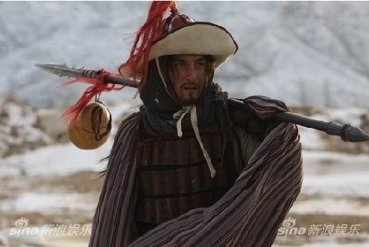
小说
林教头风雪山神庙
作者：施耐庵

Slide 2
文学常识
1、章回体小说：
分章回叙事的长篇小说就是章回体小说。它是由宋元时期的“讲史话本”发展而来的。“讲史”就是说书的艺人们讲述历代的兴亡和战争的故事。讲史一般都很长，艺人在表演时必须分为若干次才能讲完。每讲一次，就等于后来章回体小说中的一回。在每次讲说以前，艺人用题目向听众揭示主要内容，这就是章回体小说的起源。

Slide 3
2、《三国演义》最善于写战争和人际关系；《西游记》最善
于写佛道神仙和妖魔鬼怪；《红楼梦》最善于写情（儿女
情、世态情）；《水浒传》最善于写坏人——土匪强盗及
各种坏人，但是是把他们当作”忠义“的正面人物来歌颂，
因而又称其为《忠义水浒传》《江湖豪客传》。
3、明末清初文学评论家金圣叹评出的“天下六才子书”：
《离骚》、《庄子》、《史记》、《杜甫诗》、《水浒传》、
《西厢记》
4、金圣叹：天下之乐，第一莫若读书；读书之乐，第一莫若
读《水浒传》。
5、《水浒》是我国文学史上第一部用白话文写成以农民起义
为题材的章回体小说。

Slide 4
108
36
72
《水浒传》中共有＿＿＿将，天罡星＿＿人，地煞星＿＿人。
史进－－九纹龙 李忠－－打虎将 鲁智深－－花和尚
宋江－－及时雨 吴用－－智多星 李逵－－黑旋风
武松－－行者 杨志－－青面兽 柴进－－小旋风
张青－－菜园子 花荣－－小李广 孙二娘－－母夜叉
阮小七－－活阎王 时迁－－鼓上蚤 燕青－－浪子
戴宗－－神行太保 张顺－－浪里白条 林冲－－
豹子头

Slide 5
古代小说之最:
罗贯中的《三国演义》——最智
施耐庵的《水浒传》——最义
吴承恩的《西游记》——最奇
曹雪芹的《红楼梦》——最情

Slide 6
教学目标
1、掌握林冲的思想性格发展变化过程及其变化的关键。
2、把握“风雪”描写的特点及其他细节描写对情节、人物的作用。

Slide 7
梳理情节
小说的情节及结构：
第一部分（1节）林教头沧州遇旧知 （开端）
第二部分（2－5节）陆虞候密谋害林冲（发展）
第三部分（6－9节）林教头接管草料场 （发展）
第四部分（10－12节）风雪夜山神庙复仇（高潮和结局）

Slide 8
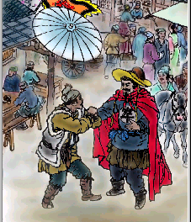
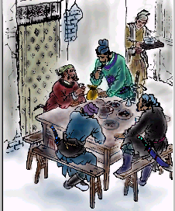
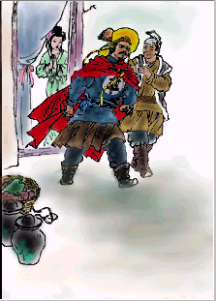
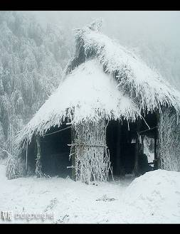
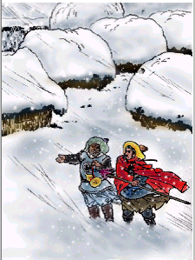
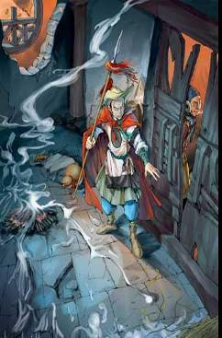
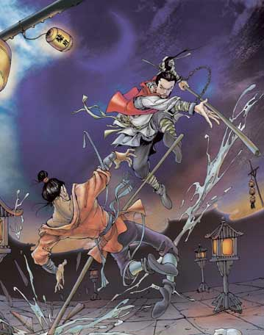
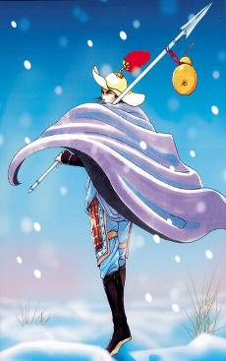

Slide 9
揣摩人物
《水浒传》人物的绰号往往体现人物的性格。如“黑旋风”李逵、“及时雨”宋江、“金枪将”徐宁、“玉麒麟”卢俊义等，众所周知林冲在故事里又叫“林教头”，绰号“豹子头”。这两个称呼是同一个人，它们有什么区别？
明确：
“林教头”是一个表明身份的称呼。
“豹子头”，是像猎豹一样的凶猛、狠、勇敢，体
现了林冲的性格。

Slide 10
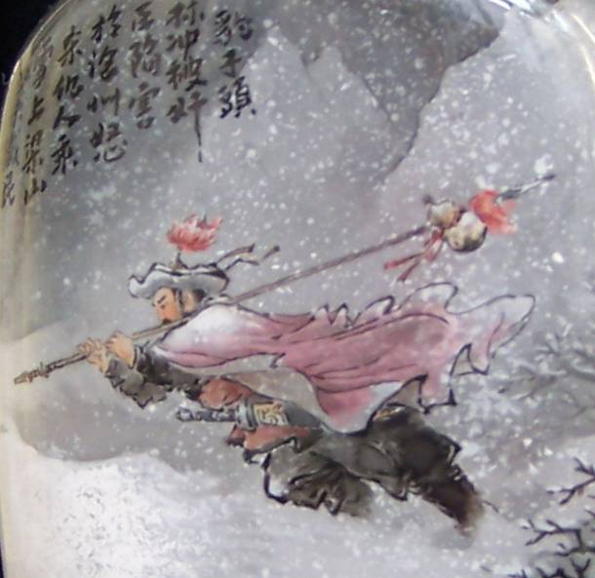
是什么让林冲的性格从 “忍”到 “狠”转化的？

Slide 11
1.林冲性格有什么变化发展？（注意抓人物的语言、动作、心理）
提示：林冲刺配沧州，邂逅李小二，从言谈中表现了他什么样的思想状况？
提示：陆谦、富安来到沧州表明了什么？林冲的反应表现了他什么样的思想状况？
提示：林冲知道看守草料场是什么态度？
提示：草料场火起，想置自己于死地时，林冲是什么态度？

Slide 12
从情节看林冲性格的发展变化
情
节
阴谋陷害
到草料场
雪夜复仇
街头遇旧
性
格
正义感强
软弱动摇
初步反抗
并不坚决
随遇而安
委曲求全
走向反抗之路

Slide 13
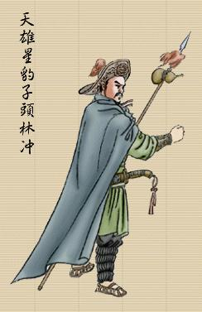
林冲
武艺高强，扶危济困
正直善良，侠肝义胆
忍辱负重，随遇而安
忍无可忍，反抗杀敌

Slide 14
一逼——相国寺里辱娇妻 二逼——白虎堂上设奸计 三逼——野猪林中谋性命 四逼——火烧草场断后路
官逼民反

Slide 15
总结作者塑造人物形象的方法
1、先抑后扬
如此安分善良的林冲最后能够奋起反抗，转变关键是一个“逼”字。正是由于高俅等人肆无忌惮地残害林冲，为了活下去，林冲不得不起来反抗斗争，这就更能说明当时社会的黑暗和“官逼民反”的道理。

Slide 16
2、以一当十
林冲是北宋京城八十万的枪棒教头，有一定的社会地位。像林冲这样的人尚且被逼的忍无可忍，广大的劳动群众更是痛苦不堪，这就说明了北宋王朝的黑暗腐败。

Slide 17


作品中多次提到风雪，是怎样推动故事情节发展的？
风 雪
身 寒 沽 酒
途 中 见 庙
压 倒 草 厅
投 宿 庙 中
大 石 倚 门
隔门偷听

Slide 18
比较分析景物描写的作用
1、描写的方式
（1）直接描写风雪
（2）侧面描写风雪
2、描写的作用
（1）风雪渲染了悲凉的气氛。
（2）推动情节发展，为下文做铺垫。
（3）烘托出林冲孤独，悲壮，勇敢的英雄形象。

Slide 19
英勇果敢
奋起抗争
林冲性格发展的动态曲线
清醒认识
手刃仇敌
逼上梁山
随遇而安
委曲求全
得过且过
委曲求全
心有疑虑
识破阴谋
激起怒火
软弱忍辱
不思反抗

Slide 20
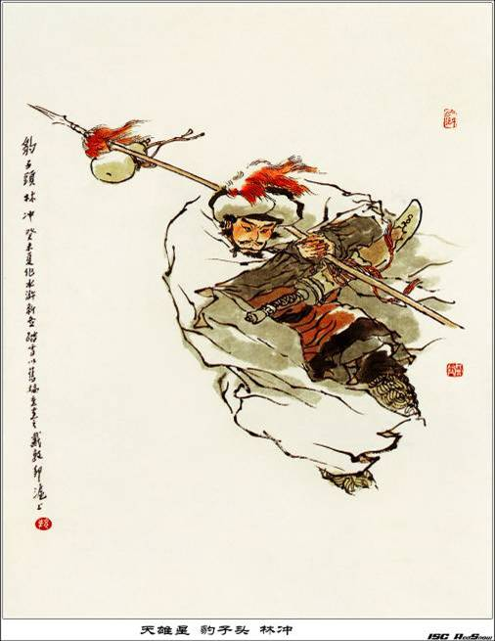
山 梁 上 逼
世道凄凉何不揭竿而起
英雄末路怎能安家乐业

Slide 21
作业：
请为林冲写一首歌，一首礼赞英雄的歌

Slide 22


